Slide 1

NARCOLEPSIA

Slide 2
¿Qué ES?
El término narcolepsia procede de narco (somnolencia) y lepsia (ataque/crisis).
Es una enfermedad neurológica, autoinmune y crónica.
Es un trastorno de sueño neurológico que en Europa padecen entre 3 y 5 de cada 10.000 habitantes.
Suele tener un origen genético y se manifiesta entre los 20 y 30 años de edad.

Slide 3
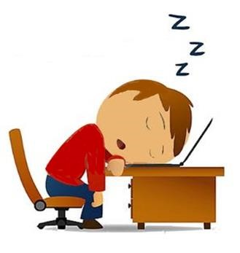
SÍNTOMAS
Somnolencia durante el día.
Ataques repentinos de sueño en cualquier lugar y hora.
Cansancio crónico.
Parálisis del sueño.
Se acompaña de cataplejías que son pérdidas de tono muscular ante emociones como la alegría, el miedo, el estrés y la tristeza, y que junto a la somnolencia excesiva diurna debe considerarse como la principal señal de alerta.

Slide 4
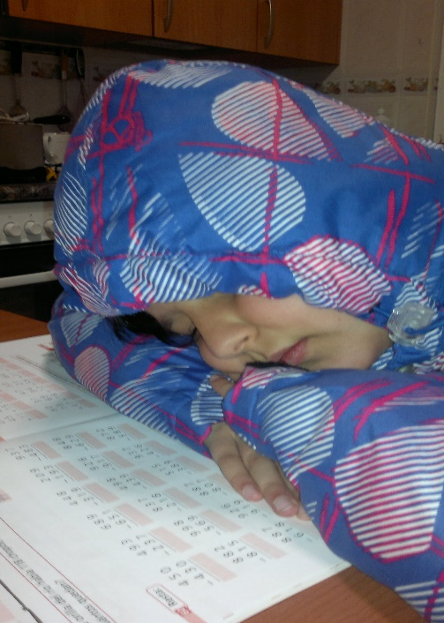
Las cataplejías pueden ser parciales (debilidad de rodillas, debilidad de la mano llegando a no sujetar el bolígrafo o lápiz, caída de la cabeza o mandíbula, dificultad para hablar, afectando a los músculos de la cara, que hace que el niño realice muecas, parpadeo) o totales (caída al suelo, con riesgo de traumatismo) .
Un niño con somnolencia diurna tendrá dificultad para asimilar la información o tomará apuntes más lentamente.

Slide 5
CAUSAS
No tener apenas hipocretinas conlleva una modificación en el sueño REM con despertares frecuentes por la noche. El cuerpo no sabe cuando tiene que dormir, y esto se intenta regular con medicación a lo largo del día y de la noche.
Existe un factor genético que incrementa el riesgo de padecer narcolepsia tipo 1.

Slide 6

TIPOS
Tipo 1 (con cataplejías). En estos pacientes se produce un descenso de hipocretina en el líquido cefalorraquídeo.
Tipo 2 (sin cataplejías)

Slide 7
DIAGNÓSTICOS
Pruebas polisomnográficas (PSG): miden la actividad eléctrica de tu cerebro mientras duermes y durante el sueño.
Test de latencias múltiples del sueño (MSLT): mide tu "latencia del sueño", que es la velocidad con la que te quedas dormido.
Punción lumbar: se emplea para extraer una muestra del líquido cefalorraquídeo. Las personas con narcolepsia a menudo tienen una deficiencia de la hipocretina química en el cerebro.

Slide 8
TRATAMIENTOS
Se recomienda realizar siestas cortas programadas durante el día.
Un estimulante como el modafinilo, que ayudan a mantenerte despierto durante el día.
El oxibato de sodio: Puede ayudarte a dormir por la noche y por lo tanto, a combatir la somnolencia diurna y también puede ayudar a mejorar la cataplexia.
Los antidepresivos: Se administran a veces como una opción para tratar la parálisis del sueño y las alucinaciones.

Slide 9
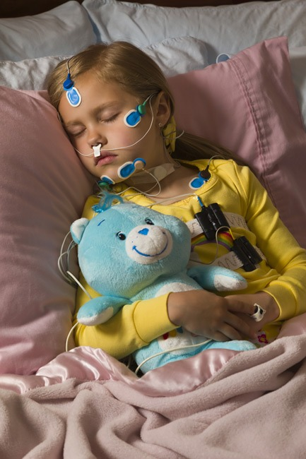
EFECTOS
Dificultad para el desempeño en el trabajo.
Dificultad para estar en actividades sociales.
Lesiones y accidentes.
Efectos secundarios de los medicamentos

Slide 10
NECESITAMOS
Investigación
Inclusión
Comprensión y apoyo social
Y... mucho cariño y respeto
Ayuda de las Administraciones.
Concienciación y conocimiento
Visibilidad

Slide 11
¡GRACIAS!
Conócenos y síguenos en nuestras redes sociales (Instagram, Facebook y Twitter).
Contacta con nosotros a través de e-mail: asociacionaler@gmail.com

